Slide 1
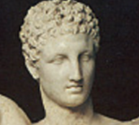
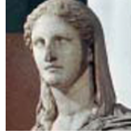
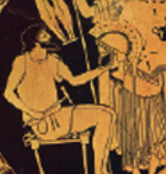
ΕΡΜΗΣ
κηρύκειο
ΗΦΑΙΣΤΟΣ
αμόνι
ΔΗΜΗΤΡΑ
στάχυ

Slide 2
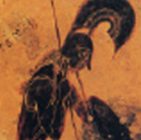
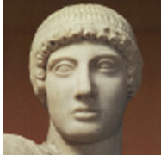
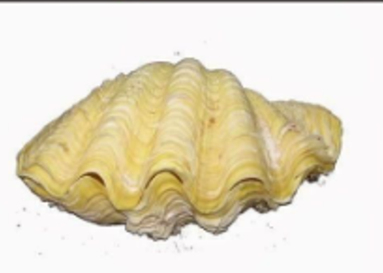
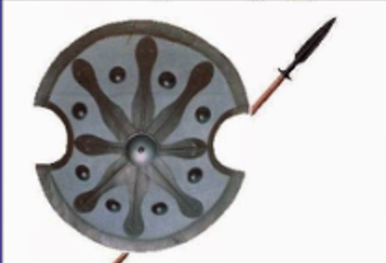
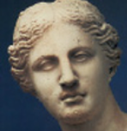
ΑΡΗΣ
λύρα
ΑΠΟΛΛΩΝΑΣ
κοχύλι
ΑΦΡΟΔΙΤΗ

Slide 3
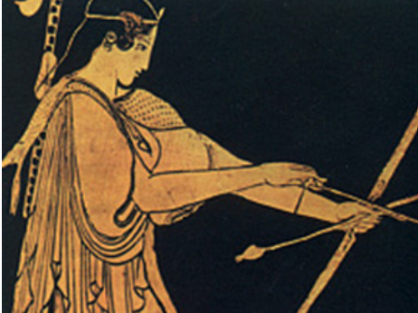
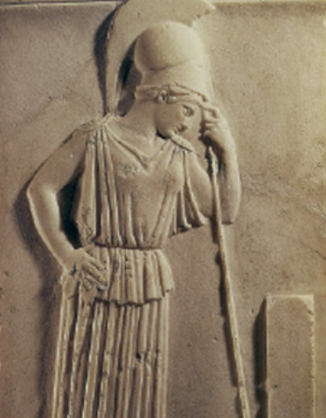
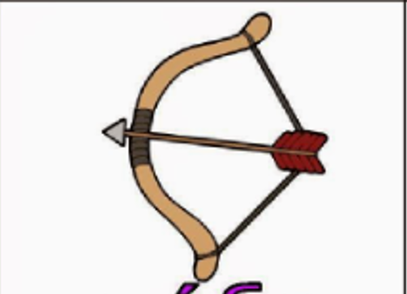
ΑΡΤΕΜΗ
ΑΘΗΝΑ
τόξο

Slide 4
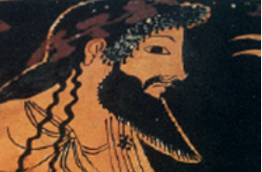
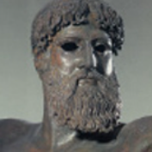
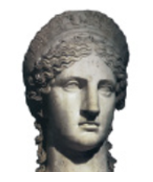
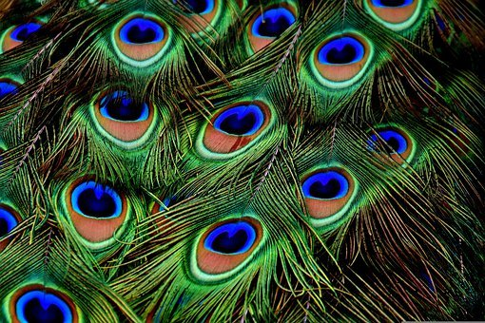
ΔΙΑΣ
ΠΟΣΕΙΔΩΝΑΣ
ΗΡΑ
παγώνι

Slide 5
Ψηλά στον Όλυµπο κατοικούσαν οι δώδεκα αθάνατοι θεοί σ’ ένα λαµπρό παλάτι. Έπιναν νέκταρ κι έτρωγαν αµβροσία. Από εκεί ψηλά κυβερνούσαν τους ανθρώπους.

